Slide 1
Информационное сообщение на тему:
«Дети Дождя»
. Рекомендации для педагогов.
Педагог-психолог МБОДОУ №34 г. Азова
И.В. Михайлова

Slide 3
Что такое аутизм?
Аутизм, или расстройства аутистического спектра (РАС), – термин, используемый для описания группы расстройств развития центральной нервной системы
:

Slide 5
К расстройствам аутистического спектра (РАС) относятся:
детский аутизм;
атипичный аутизм;
синдром Аспергера (развита речь);
органический аутизм и аутистическое расстройство.
Все эти термины описывают разные проявления одного и того же нарушения. Аутизм часто сочетается с другими нарушениями. Значительная часть людей с РАС (от 25 до 50%) имеют сопутствующую умственную отсталость, часто у них имеются расстройства моторики и координации, проблемы с желудочно-кишечным трактом, нарушения сна. Для людей с РАС также характерны особенности восприятия информации, трудности с концентрацией внимания и раздражительность.
:

Slide 6
Индивидуальная поддержка со стороны педагога, в которой нуждается дошкольник с РАС, заключается в следующем:
• Понимание сути РАС.
• Начало работы с обследования.
• Адаптация окружающей среды.
• Акцентирование внимания на
функциональных навыках.
• Использование
дифференцированного подхода.
:

Slide 8
1. Ровный эмоциональный фон
Нужно все фразы и предложения формулировать исключительно в положительном ключе. Разговаривать при этом спокойно и нейтрально.
2. Никогда не говорить аутичному ребёнку много слов
Если говорить ребёнку с аутизмом длинные предложения из сложных слов, он потеряет мысль уже после третьего слова, а на четвёртом и вовсе перестанет слушать.
3. Во время разговора важен глазной контакт
Для того чтобы чему-то научить аутичного ребёнка, нужно обязательно сесть напротив него и посмотреть в глаза, после уже требовать выполнения какого либо действия.
4. Зрительное восприятие лучше, чем словесное
Если есть возможность показать, показывайте. Если ребёнок умеет читать, то написанное слово для него лучше произнесённого.
5. Никогда не поощряйте плохое поведение
6. Поощрять ребёнка, когда он не совершает ничего плохого

Slide 9
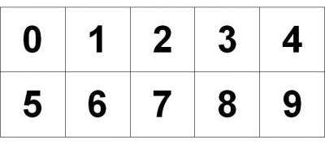
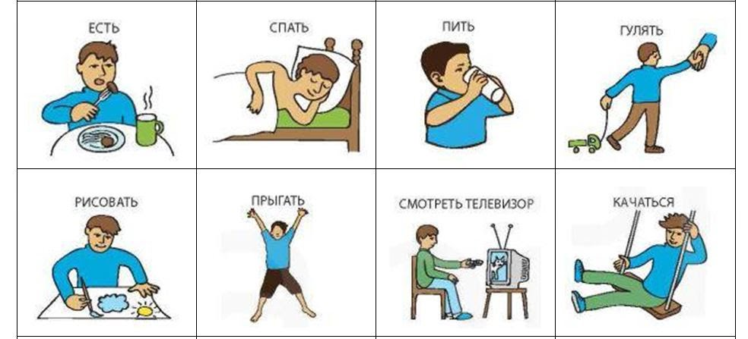
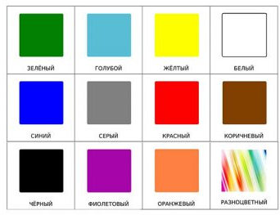
Карточки помощи педагогам и родителям:

Slide 10
Интересные факты об аутизме:
1.Больные аутизмом не понимают языка тела, жестов, не улавливают изменения тона, не распознают сарказм;
2. Аутизм не лечится, но существует ряд методов корректировки поведения.
3.Расстройство чаще встречается у детей немолодых родителей – матерей старше 35 лет и отцов старше 40 лет.
4.Аутизм встречается у мальчиков чаще, чем у девочек, в соотношении 4:1
5. На данный момент не существует научных методик обнаружения аутизма.
6. В переводе с греческого «аутизм» буквально означает «один».
7.У аутизма есть генетические причины. Аутизм никак не связан с прививками! Единственная доказанная не генетическая причина аутизма – это синдром врожденной краснухи, который возникает когда беременная женщина заболевает краснухой.

Slide 11
Почему детей аутистов называют «Дети Дождя»?

Slide 12
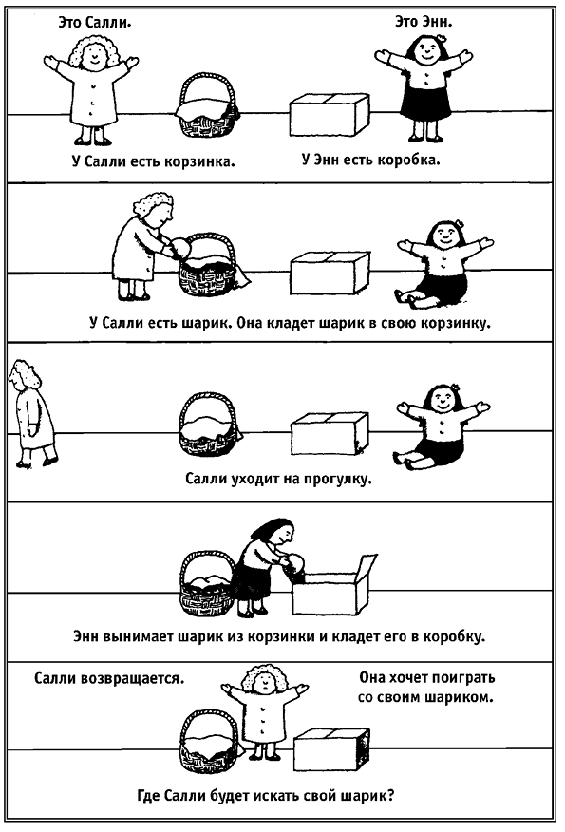

Slide 13
Спасибо за внимание!

